Slide 1
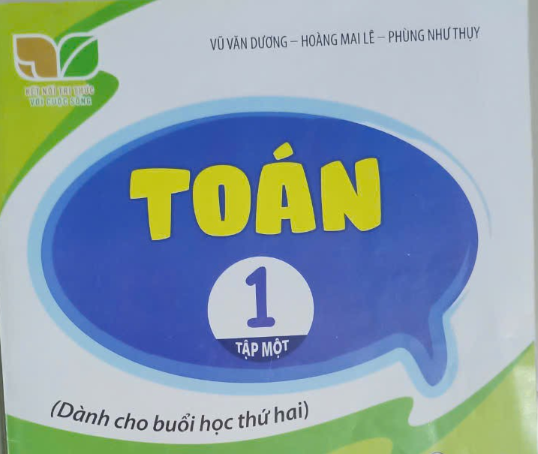

Slide 2

Cảm ơn các em
Chúc các em học tốt

